Slide 2
Быстро пролетели три летних месяца, педагоги и воспитанники вернулись из отпуском и закипела работа. Первым делом дошколята попрощались с уходящим летом. Хотя оно мало нас радовало теплыми деньками, но все же расставаться с ним немного жаль

Slide 3
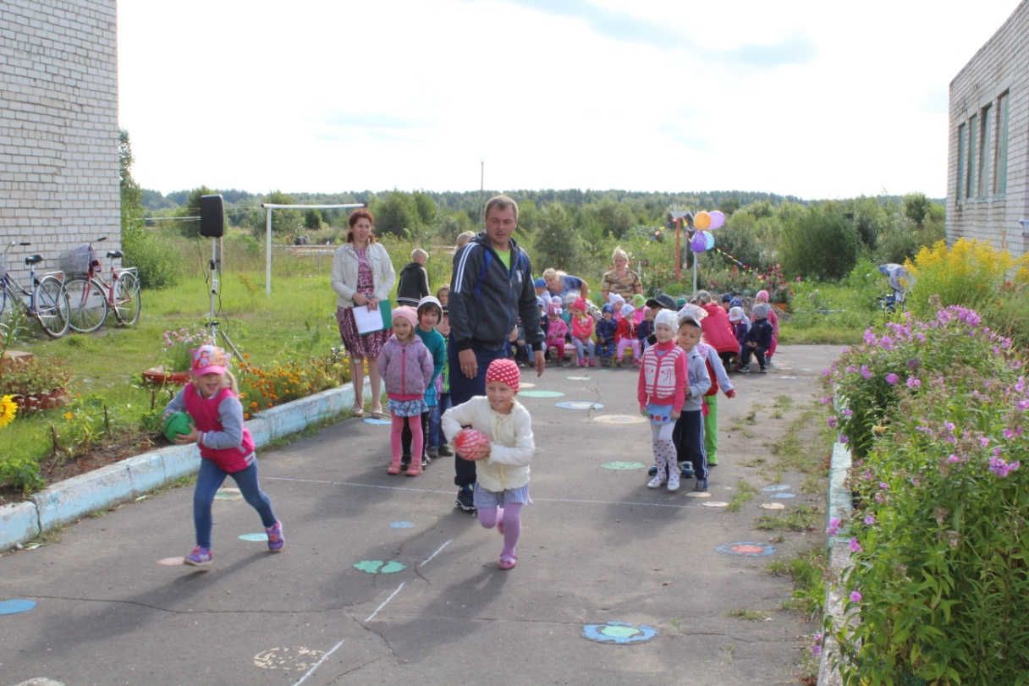
Спортивное мероприятие «До свидания, лето!»
Воспитанники групп «Почемучки и Фантазеры»

Slide 4
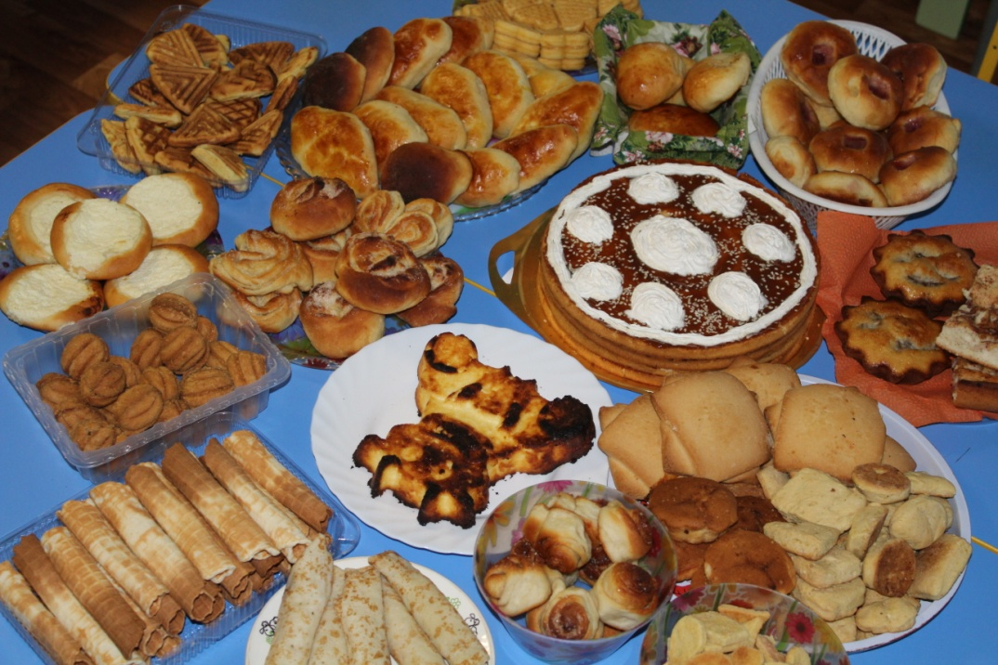
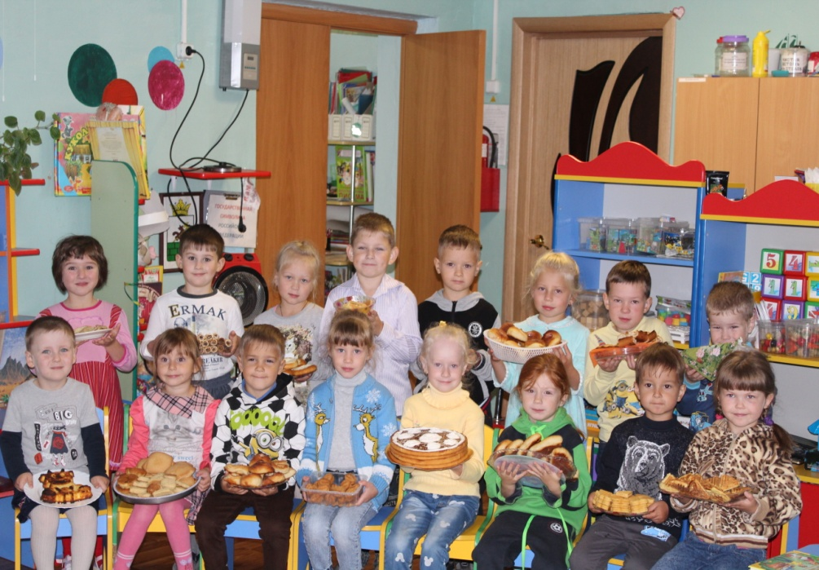
Новости с патриотической акции «Дорога добра»
«Пирожки и булочки от группы «Фантазеры»

Slide 5
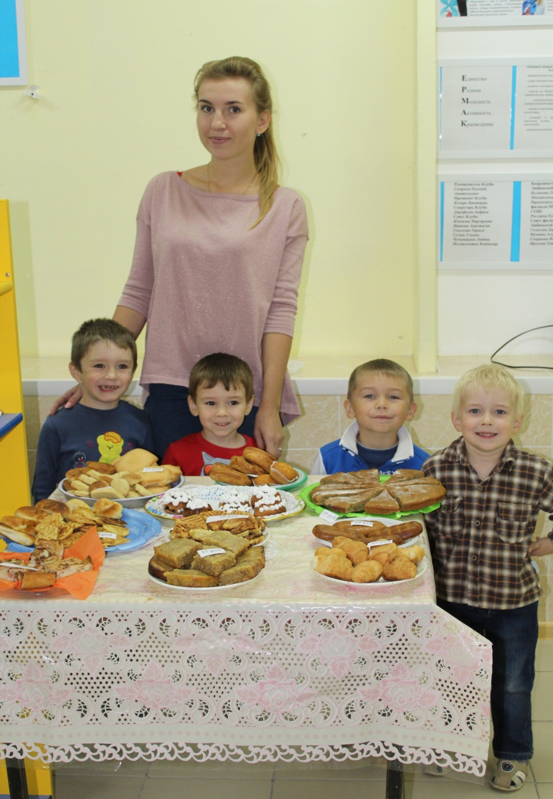
В фойе школы дошкольники организовали детское кафе под названием «Беби –кекс»

Slide 6
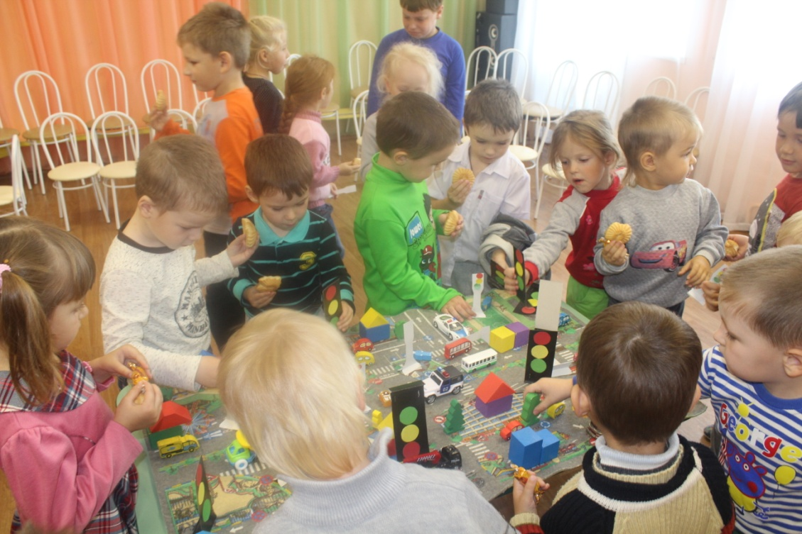
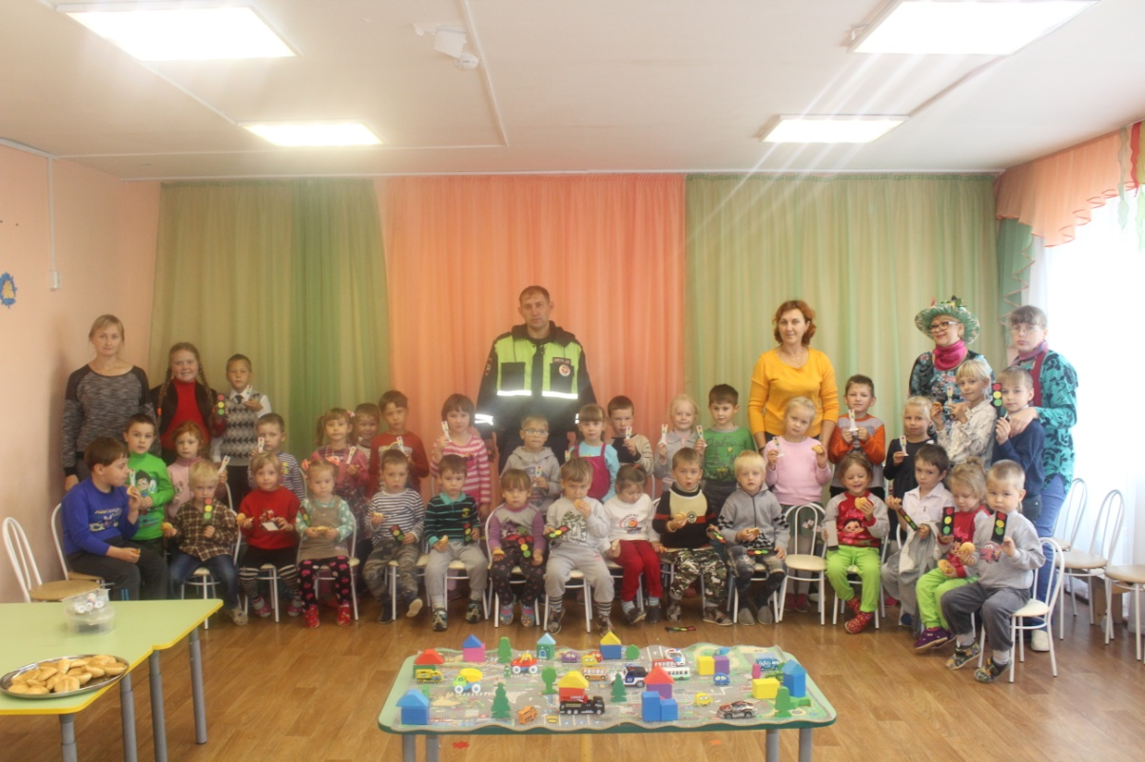
Тематические мероприятия в рамках «Недели безопасности»
Воспитанники групп «Почемучки и Фантазеры»

Slide 7
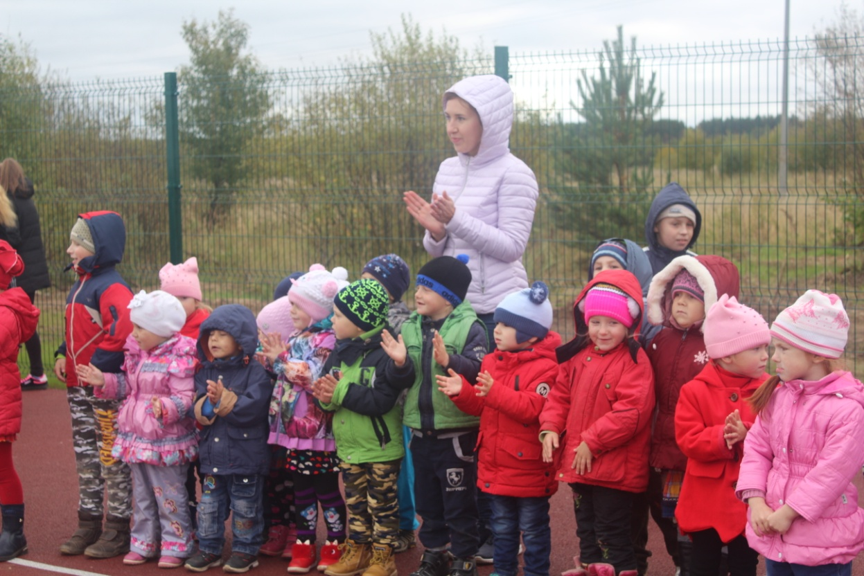
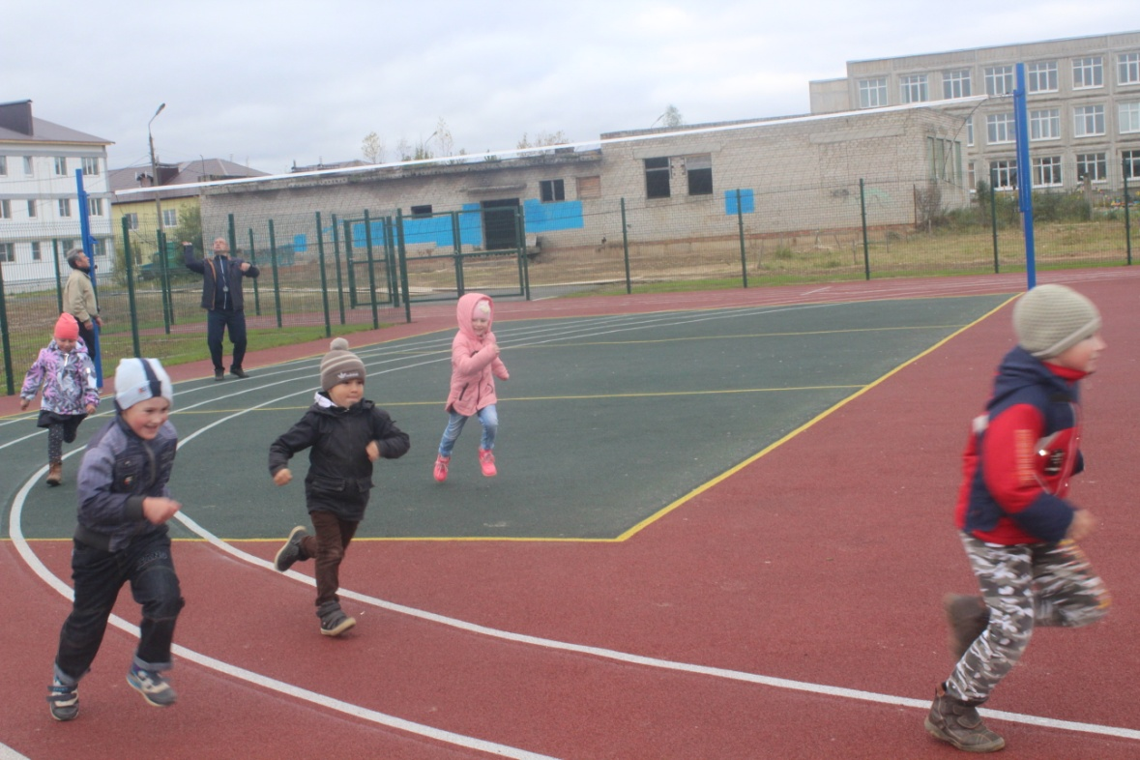
Спортивный марафон
«Всегда вперед,
Всегда вместе!»
(воспитанники дошкольных групп на школьном стадионе)

Slide 8
Вальс для учителей
На сцене воспитанники старшей группы «Фантазеры»

Slide 9
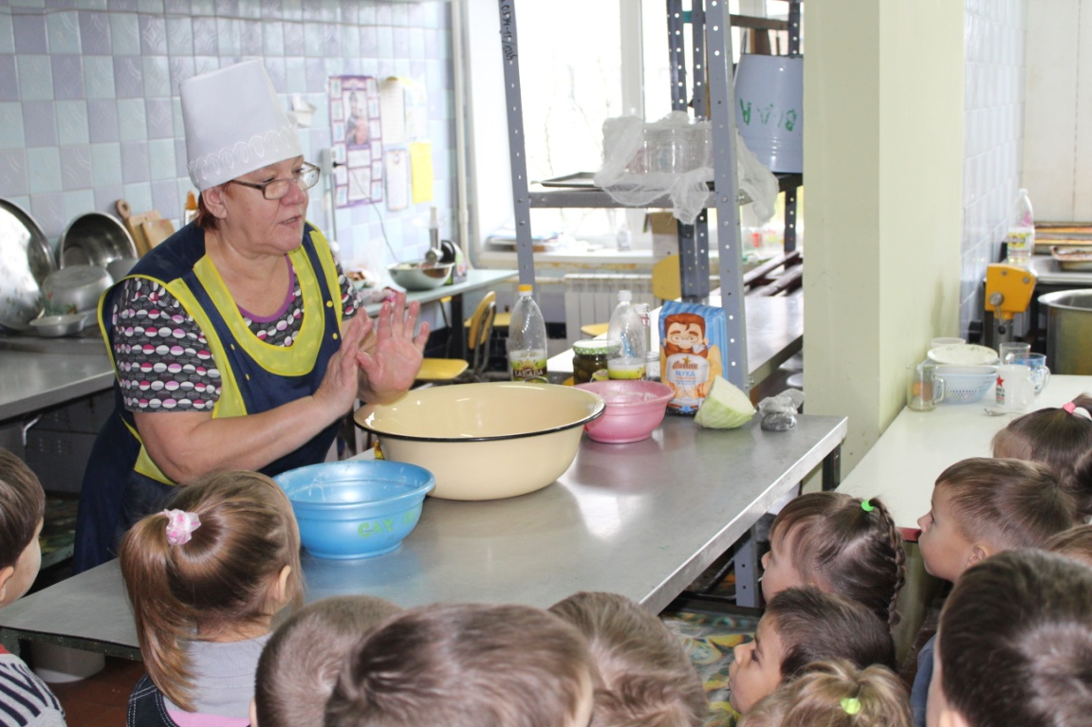
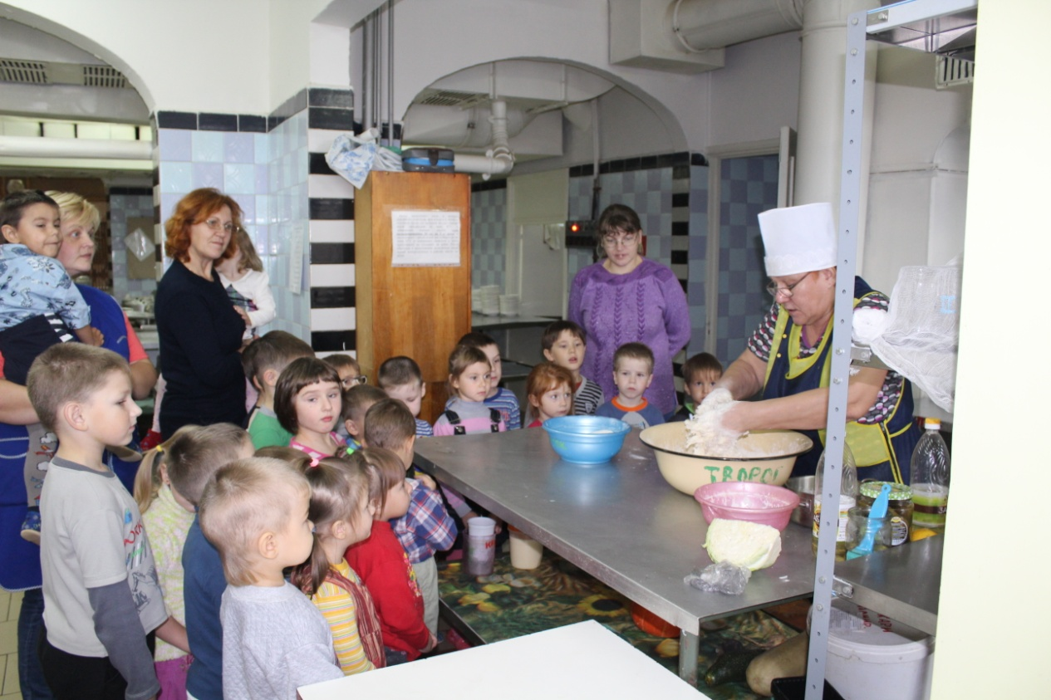
Итоговое мероприятие по теме недели
«Хлеб- всему голова»
Экскурсия на пищеблок
«Месим тесто»
Воспитанники старшей группы

Slide 10
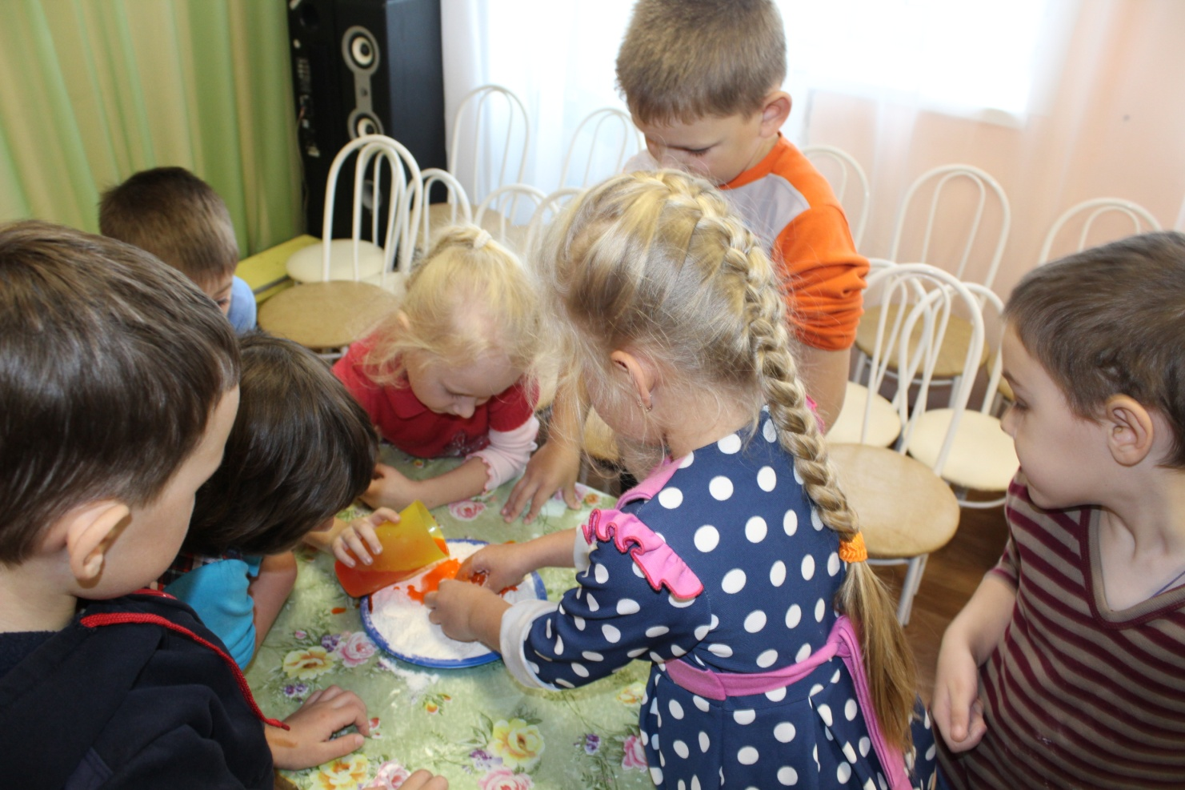
Экспериментальная деятельность
«Игры с мукой, солью и водой»
Воспитанники групп «Почемучки» и «Фантазеры»

Slide 11
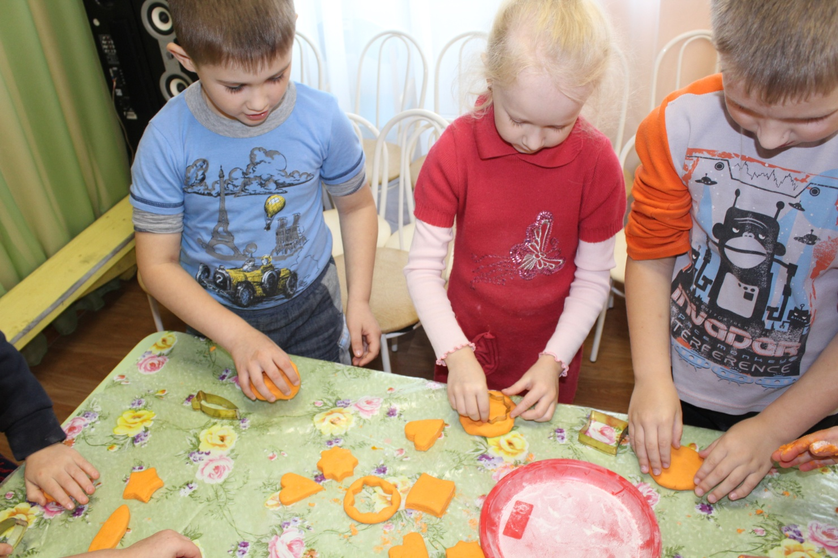
«Лепим ароматное печенье»
Тематическое мероприятие в рамках недели «Хлеб- всему голова»
Воспитанники групп «Фантазеры» и «Почемучки».

Slide 12
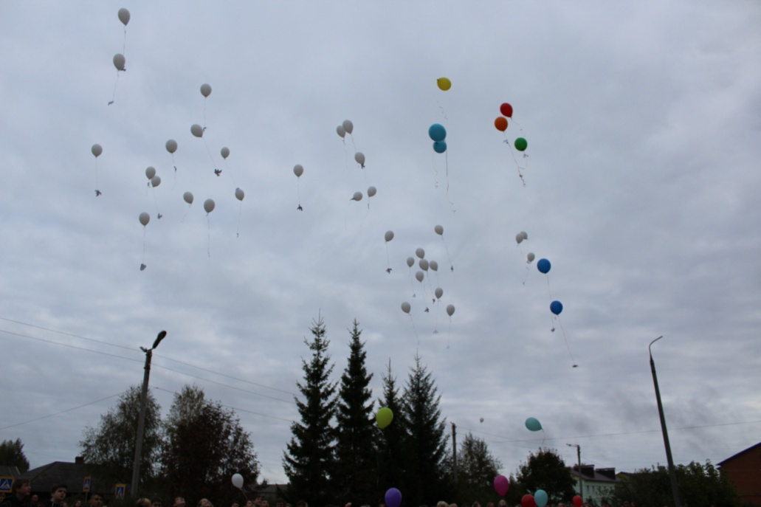
С 23 сентября по 19 октября 2017года наше учреждение принимало участие в областном смотре-конкурсе «Наш любимый школьный двор» в номинации - «Комплексный подход к озеленению территории городской дошкольной образовательной организации»
20 октября 2017 воспитанники старшей группы приняли участие в патриотической акции: Час духовности. «Голубь мира»
Воспитанники вместе с обучающимися выпускали в небо белые шары под музыку «Летите, голуби летите…»

Slide 13
Вот так мы провели эту осень!

